Slide 1
Задание
Вариант 1. Древнеримский калькулятор
Необходимо написать консольное приложение, реализующее структурный паттерн Адаптер (Adapter) и представляющее из себя древнеримский калькулятор (проверить себя можно на ресурсе Rimcalc). Пользователю приложения будет представлено меню из четырёх пунктов.
Перевод чисел из римских в арабские: пользователь вводит N римских чисел через запятую, а результатом являются N строк формата «<римское_число> -> <арабское число>» (без кавычек).
Перевод чисел из арабских в римские: пользователь вводит N арабских чисел через запятую, а результатом являются N строк формата «<арабское число> -> <римское_число>» (без кавычек).
Вычисление выражения: пользователь вводит либо римские, либо арабские числа в выражении вида «<число1> <операция> <число2>» (без кавычек) и в результате получает строку вида «<число1> <операция> <число2> = <результат>», а сами вычисления должны производиться над строками (т. е. без преобразования чисел к числовым типам).
Выход.

Slide 2
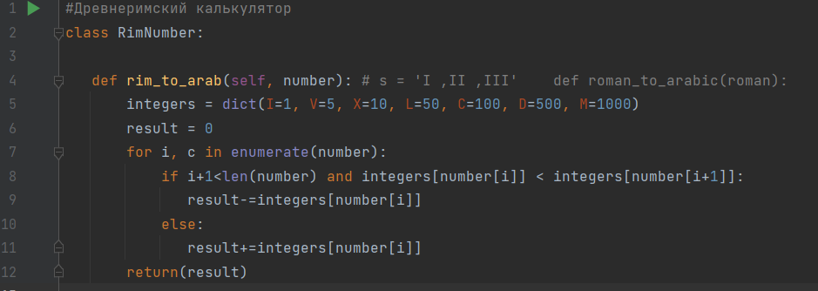
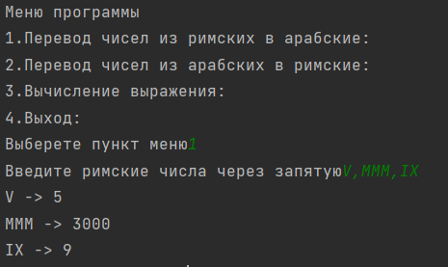
Создание классов для работы с римскими и арабскими числами – интерфейс RimCalculator с методами rim_to_arab и arab_to_rim для преобразования чисел.
Преобразование римских чисел в арабские. Ввод – N римских чисел через запятую, результат – N строк формата ‘римское число’ -> ‘арабское число’

Slide 3
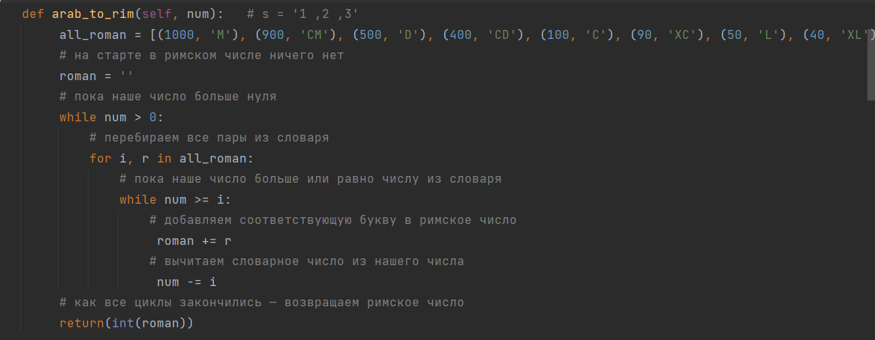
2. Преобразование арабских чисел в римские. Ввод – N арабских чисел через запятую, результат – N строк формата ‘арабское число’ -> ‘римское число’

Slide 4
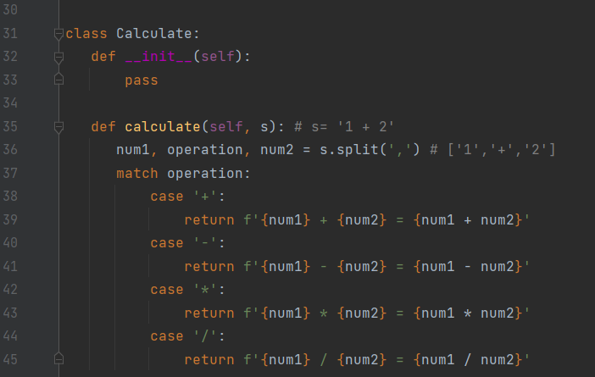
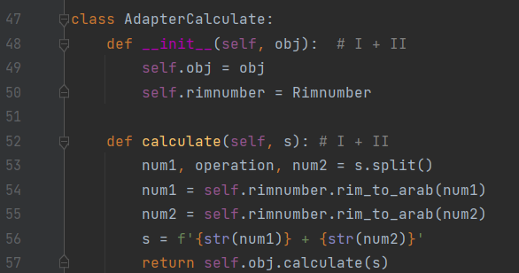
3. Вычисление выражения: пользователь вводит либо римские, либо арабские числа в выражении вида «<число1> <операция> <число2>» (без кавычек) и в результате получает строку вида «<число1> <операция> <число2> = <результат>», а сами вычисления должны производиться над строками (т. е. без преобразования чисел к числовым типам).
Вычисление выражения для арабских чисел.
Вычисление выражения для римских чисел.

Slide 5
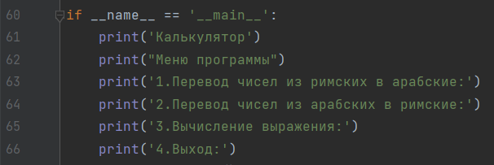
В методе main создано меню.
Таким образом при запуске консольного приложения пользователю будет предоставлено меню с пунктами:
«Перевод чисел из римских в арабские»
«Перевод числе из арабских в римские»
«Вычисление выражения»
«Выход»

